Slide 1


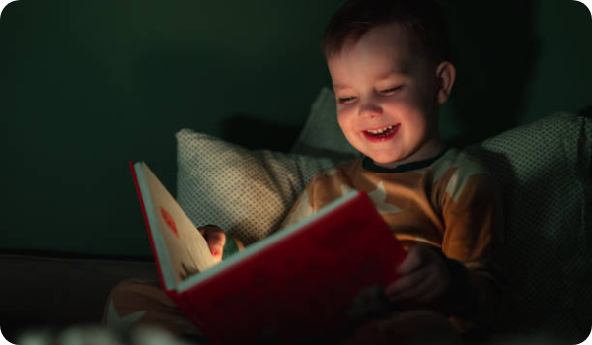
PELANDO LAS ESCRITURAS
Descubriendo la Pulpa del Evangelio

Slide 2

¿LA CÁSCARA O LA PULPA?
La Cáscara: Los relatos antiguos, guerras y barcos. Protegen el mensaje.
La Pulpa: Las verdades del Evangelio. Lo que nos nutre y nos acerca a Cristo.

Slide 3






MISTERIOS BAJO LA SUPERFICIE
DERINKUYU, TURQUÍA
IRON MAIDEN
En 1963, un hombre derribó una pared vieja y descubrió una ciudad de 18 niveles oculta por siglos. ¡Hay tesoros bajo tus pies!
Su video "The Writing on the Wall" (La cáscara) esconde una verdad de Daniel 5 (La pulpa): El orgullo trae consecuencias.

Slide 4

"
La doctrina y los principios son las fuentes primordiales de dirección para nuestra vida y de un gozo perdurable...
— Élder David A. Bednar

Slide 5


1. VERDADES EXPRESAS
Son frases directas y sin vueltas. El autor te dice exactamente qué aprender.
Efecto Anime (All Might):
"¡Ahora es tu turno!" No hay que adivinar. Es una verdad clara y potente.

Slide 6


UN EJEMPLO DIRECTO
PROVERBIOS 3:5–6
"Confía en Jehová con todo tu corazón... y Él enderezará tus veredas".

Slide 7






2. VERDADES IMPLÍCITAS
Requieren conectar los puntos con estas 3 preguntas:
¿Qué me enseña sobre el Padre Celestial o Jesucristo?
¿Hay una relación de causa y efecto (Si / Entonces)?
¿Por qué Dios inspiró al autor a incluir esto?

Slide 8



EL ESPEJO EN LA OSCURIDAD
En Star Wars, Luke enfrenta a Vader en una cueva y ve su propio rostro tras la máscara.
Verdad Implícita: Si usas el odio para vencer, te convertirás en aquello que odias.

Slide 9

NÚMEROS 21:5–9
Los israelitas heridos morían en el desierto. Moisés levantó una serpiente de bronce.
La Pulpa (Juan 3:14–16): Si miramos a Jesucristo con fe en nuestro dolor, seremos sanados.

Slide 10

¡ES TU TURNO DE INVESTIGAR!
Elijan un relato y encuentren la pulpa:
David y Goliat
Eliseo y el ejército sirio
El dilema de Todoroki (Anime)

Slide 11

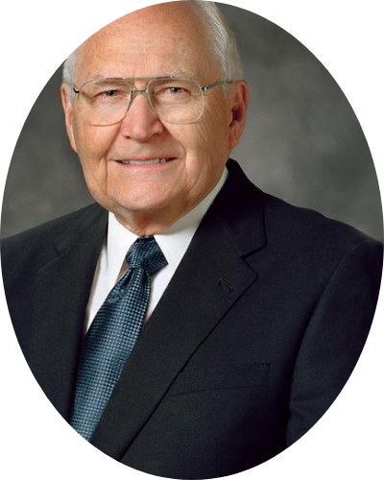
"
Al buscar doctrina y principios en las Escrituras, su fe en el Salvador aumentará.
— Élder L. Tom Perry
RETO: Encuentra una verdad hoy.

Slide 12






IMAGE SOURCES
https://media.istockphoto.com/id/2113107195/photo/joyful-little-boy-watching-magic-book-with-fairy-light.jpg?s=612x612&w=0&k=20&c=C-gw9_BwAxHb2mfEVb0-eWs1DJ-SDChvXIcz0RX22Bc=
Source: www.istockphoto.com
https://media.istockphoto.com/id/2197760431/photo/half-peeled-banana-isolated-on-black-background.jpg?s=612x612&w=0&k=20&c=CxMtulpl0li3CR8fCtNV2D__SV9eMcUd5PLp1zFd4GM=
Source: www.istockphoto.com
https://upload.wikimedia.org/wikipedia/commons/d/dc/Derinkuyu_Underground_City_9843_Nevit_Enhancer.jpg
Source: en.wikipedia.org
https://preview.redd.it/up-the-irons-v0-ocrthnuwseb71.jpg?width=640&crop=smart&auto=webp&s=fb550832dc7f4f6116e2153a127292b71a6014d9
Source: www.reddit.com
https://news-kh.churchofjesuschrist.org/media/960x1280/David-A-Bednar-newsbio-05-Official-Portrait-resized.jpg
Source: news-my.churchofjesuschrist.org
https://images.stockcake.com/public/2/8/8/28838212-93c8-44ba-97a8-33a419f36d4c_large/anime-cricket-hero-stockcake.jpg
Source: stockcake.com

Slide 13





IMAGE SOURCES
https://d113wk4ga3f0l0.cloudfront.net/c?o=eJw1jUkOwjAMRa-Csqap3UFtepkqJO5AWhJlUIUQdycV4I31vr6fXyzY5BWNhp5sYFQ2fS86AWUF2CKiwLbBqishD-J4pgWIAqoLAgfB25rf3cyuf80tKUMxm5Td-bbOSwzRKsPXXc4UeHKblTpw561OKq72kU-_r6d2mmqR8Vh1XNjQC7iyhU7FDyLtbpORcvnIy-_SG9KA7P0BVy48dQ==&s=3ece9b2ae9a7bb596a4db2caf317565301e1b3f2
Source: www.lightstock.com
https://i.redd.it/ctsawwjpt5yb1.jpg
Source: www.reddit.com
https://upload.wikimedia.org/wikipedia/commons/thumb/6/6e/Tissot_The_Brazen_Serpent.jpg/250px-Tissot_The_Brazen_Serpent.jpg
Source: en.wikipedia.org
https://images.stockcake.com/public/7/e/2/7e2c2f57-e79e-4fe1-abbf-14d27b8751cd_large/mysterious-investigation-board-stockcake.jpg
Source: stockcake.com
https://newsroom.churchofjesuschrist.org/media/960x540/L-Tom-Perry-Newsbio-official-portrait.jpg
Source: newsroom.churchofjesuschrist.org

